Slide 1
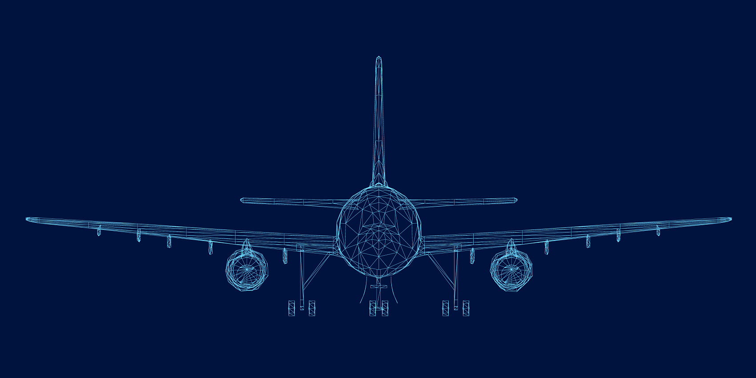



第46期“竺山论剑”优秀院友讲座
超材料技术：从实验室到产业化
对话优秀院友
仰竺山之高，赏论剑之姿
2023.5.19

Slide 2

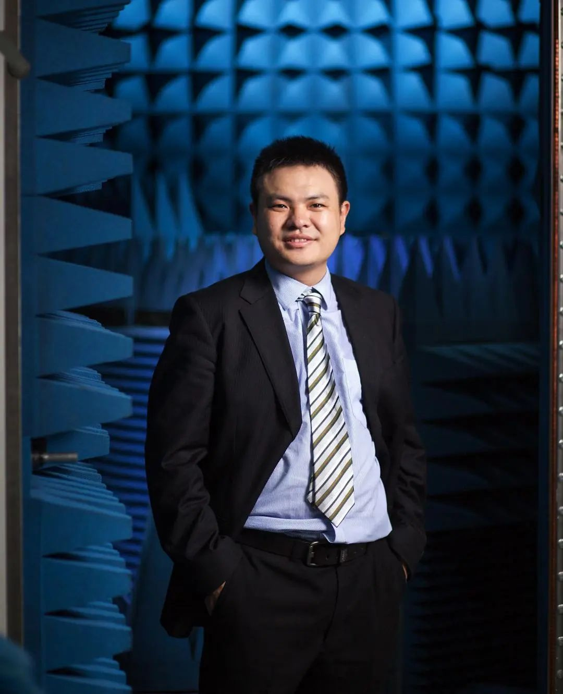
院友介绍
刘若鹏
◆ 2002级混合班院友，电子信息工程专业。
◆ 现任深圳光启高等理工研究院院长，光启技术股份有限公司董事长。
◆ 研究方向：超材料隐身技术、
海量目标实时动态追踪技术。

Slide 3

领导致辞
路 欣
。
浙江大学竺可桢学院副院长
。

Slide 4
第46期“竺山论剑”优秀院友讲座
竺山论剑

Slide 5
第46期“竺山论剑”优秀院友讲座
交流互动

Slide 6

第46期“竺山论剑”优秀院友讲座
竺山论剑 后会有期
对话优秀院友
仰竺山之高，赏论剑之姿
2023.5.19

